Slide 1
Презентация
«Правила дорожного движения для велосипедистов»
Для обучающихся 1-7 классов

Slide 2
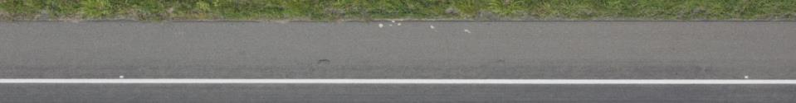
Велосипед
Транспортное средство, кроме инвалидных колясок, имеющее два колеса или более и приводимое в движение мускульной силой людей, находящихся на нём.
Велосипедист, согласно Правилам, является
Человек, ведущий велосипед, является
водителем велосипеда.
пешеходом.

Slide 3




Перед выездом
1.Проверьте велосипед. Он должен быть исправен. Особое внимание уделите тормозам и рулю!
2.Красный фонарь сзади сообщит водителям, что впереди велосипедист!
3.Белый фонарь спереди осветит путь и сообщит водителям, что на дороге- велосипедист!
4.Светоотражатели на обоих колёсах сделают вас заметными сбоку.
5.Яркая одежда со светоотражающими элементами сделает вас заметными в сумерках и ночью.

Slide 4
Велосипедистам запрещено
1.Управлять велосипедом, не держась за руль хотя бы одной рукой.
2.Перевозить груз, мешающий управлению, выступающий за габариты более чем 0,5м.
3.Ездить по дороге при наличии велодорожки.
4.Перевозить пассажиров, если это не предусмотрено конструкцией транспортного средства.
5.Перевозить детей до 7 лет при отсутствии специально оборудованных для них мест.
6. Пересекать дорогу по пешеходным переходам.

Slide 5
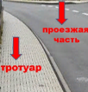


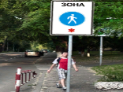

Велосипедистам до 7 лет
Движение велосипедистов в возрасте младше 7 лет разрешено только по:
тротуарам,
пешеходным и велопешеходным дорожкам (на стороне для движения пешеходов),
в пределах пешеходных зон.
Велосипедисты младше 7 лет должны двигаться на участке дороги, предназначенном для движения пешеходов.

Slide 6





Велосипедистам от 7 до 14 лет
Движение велосипедистов в возрасте от 7 до 14 лет разрешено только по:
тротуарам,
пешеходным дорожкам,
велосипедным и велопешеходным дорожкам (по любой стороне),
в пределах пешеходных зон,
велосипедной дорожке
Велосипедистам до 14 лет
запрещается движение по проезжей части и обочине.

Slide 7


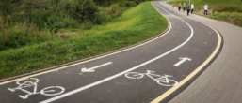

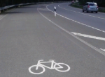
Велосипедистам старше 14 лет
Движение велосипедистов в возрасте старше 14 лет разрешено по:
велопешеходной дорожке,
велосипедной дорожке,
полосе для велосипедистов.
Движение по иным элементам дороги
запрещено.

Slide 8
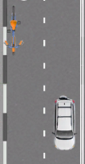
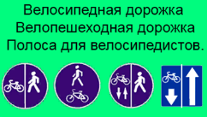
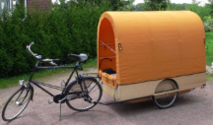
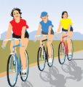
Велосипедистам старше 14 лет
Можно ездить по правому краю проезжей части в следующих случаях:
если нет велосипедной и велопешеходной дорожки или невозможно двигаться по ним;
если велосипед, прицеп или груз шире 1 м;
если движение велосипедистов осуществляется в колоннах;

Slide 9

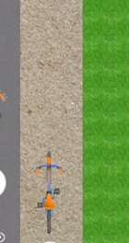
Велосипедистам старше 14 лет
Второе исключение – разрешено движение по обочине:
если нет велосипедной и велопешеходной дорожки или невозможно двигаться по ним;
если нет полосы для велосипедистов или нет возможности двигаться по правому краю проезжей части;

Slide 10
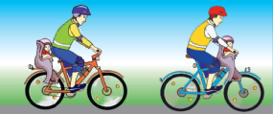
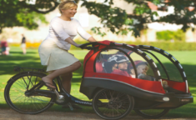
Велосипедистам старше 14 лет
Третье исключение – разрешено движение по тротуару или пешеходной дорожке:
если нет велосипедной и велопешеходной дорожки или невозможно двигаться по ним,
если нет полосы для велосипедистов или нет возможности двигаться по правому краю проезжей части или обочине,
если велосипедист сопровождает велосипедиста в возрасте до 7 лет или перевозит ребенка в возрасте до 7 лет на дополнительном сиденье, в велоколяске или в прицепе, предназначенном для эксплуатации с велосипедом.

Slide 11


Сигналы велосипедиста
Велосипедист, предполагающий осуществить поворот или остановиться, должен подавать определенные сигналы:
Поворачиваю налево
Торможу
Поворачиваю направо

Slide 12
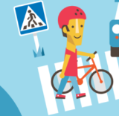
Велосипедист должен соблюдать ПДД
Пересекать дорогу по пешеходному переходу можно только пешком
Должен уступить дорогу выезжающим с остановки автобусам
Пропустить того, кто пересекает перекрёсток справа от вас

Slide 13




Проверь себя
1.Сколько лет должно исполниться ребенку, чтобы ему разрешалось ездить по дорогам?
10лет 14лет 12лет
2.Какой из сигналов должен подать велосипедист, если он захочет остановиться?
3.Каким знаком обозначается велосипедная дорожка?
4. Человек, ведущий велосипед, является
велосипедистом пешеходом

Slide 14
Проверь себя
4. Движение велосипедистов в возрасте от 7 до 14 лет разрешено:
по велосипедной дорожке полосе для велосипедистов по тротуарам
5.Движение по обочине разрешено, если
нет возможности двигаться по правому краю проезжей части
нет тротуара
нет пешеходной дорожки
6.Велосипедистам до 14 лет не запрещается движение
по проезжей части по обочине по велосипедной дорожке
7. Велосипедистам не запрещено
пересекать дорогу по пешеходным переходам
управлять велосипедом одной рукой
перевозить детей без специального устройства
8.Ездить по дороге при наличии велодорожки
разрешено запрещено

